Slide 1
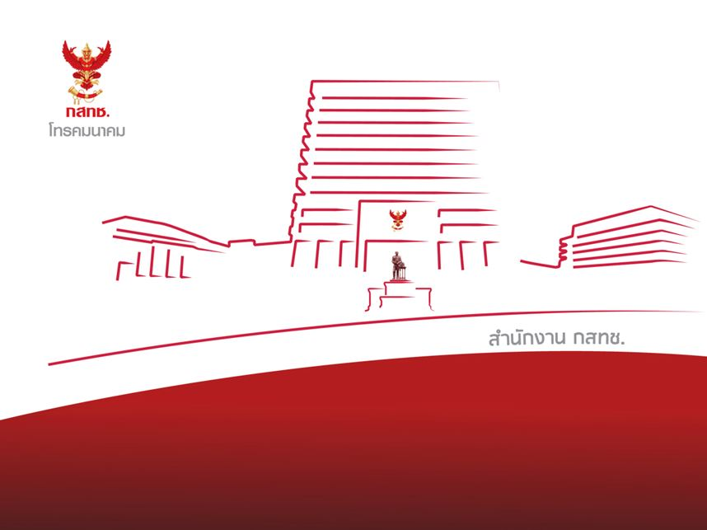
การชำระค่าธรรมเนียมใบอนุญาต
ประกอบกิจการโทรคมนาคม

Slide 2






การชำระค่าธรรมเนียมใบอนุญาตประกอบกิจการโทรคมนาคม
สรุปสาระสำคัญ
1
รายได้ที่นำมาชำระค่าธรรมเนียม คือ รายได้จากการประกอบกิจการโทรคมนาคมทั้งหมดที่เกิดขึ้นในรอบระยะเวลาบัญชี โดยไม่หักค่าใช้จ่ายใดๆ
กฎหมายที่เกี่ยวข้อง
2
กำหนดชำระค่าธรรมเนียม ภายใน 150 วัน นับจากวันสิ้นรอบระยะบัญชี
ประกาศ กสทช. เรื่อง ค่าธรรมเนียมใบอนุญาต
ประกอบกิจการโทรคมนาคม และที่แก้ไขเพิ่มเติม ฉบับที่ 2
วันปิดรอบงบการเงิน
วันครบกำหนด
ชำระเกินกำหนด
150 วัน นับจากวันปิดรอบงบการเงิน
31 ธ.ค. 67
30 พ.ค. 68
31 พ.ค. 68
3
อัตราค่าธรรมเนียม
*ใช้บังคับตั้งแต่รอบระยะเวลาบัญชี ปี 2560 เป็นต้นไป
รายได้จากการประกอบกิจการโทรคมนาคม | อัตราค่าธรรมเนียม
0 ถึง 100 ล้านบาท | ร้อยละ 0.125
เกิน 100 ล้านบาท ถึง 500 ล้านบาท | ร้อยละ 0.25
เกิน 500 ล้านบาท ถึง 1,000 ล้านบาท | ร้อยละ 0.50
เกิน 1,000 ล้านบาท ถึง 10,000 ล้านบาท | ร้อยละ 0.75
เกิน 10,000 ล้านบาท ถึง 25,000 ล้านบาท | ร้อยละ 1.00
เกิน 25,000 ล้านบาท ถึง 50,000 ล้านบาท | ร้อยละ 1.25
เกิน 50,000 ล้านบาทขึ้นไป | ร้อยละ 1.50
4
ค่าธรรมเนียมเพิ่ม
อัตราร้อยละ 1.5 ต่อเดือนของจำนวนเงินที่ค้างชำระ
โดยเศษของเดือนคิดเป็น 1 เดือน
**ดังนั้นชำระช้าเพียง 1 วัน
เท่ากับมีค่าปรับ 1 เดือน**
Notes:
ประกาศค่าธรรมเนียม กำหนดให้ยื่นชำระค่าธรรมเนียมภายใน 150 วัน หลังสิ้นรอบระยะเวลาบัญชี โดยรายได้หมายถึงรายได้จากการประกอบกิจการโทรคมนาคมทั้งหมด โดยไม่หักค่าใช้จ่าย
ตัวอย่างรายได้ เช่น รายได้การให้บริการ GPS tracking รายได้การให้บริการ Colocation รายได้การขายต่อโทรศัพท์เคลื่อนที่ รายได้จากการให้บริการอินเทอร์เน็ต รายได้จากบริการ IIG NIX บริการโทรคมนาคมสำหรับรถยนต์รับจ้าง เป็นต้น
ไม่ว่าจะมีรายได้ หรือไม่มีรายได้ ก็ต้องยื่นชำระค่าธรรมเนียม ในกรณีไม่มีรายได้ ให้นำส่งเอกสาร แต่ไม่ต้องชำระเงิน
ขอย้ำว่า การชำระค่าธรรมเนียมจะครบถ้วนตามกฎหมายก็ต่อเมื่อ ชำระเงินและนำส่งเอกสารแล้วเท่านั้น หากชำระเงินแต่ไม่นำส่งเอกสาร ก็จะถือว่ายังดำเนินการไม่ครบถ้วน และสำนักงานไม่รับทราบการชำระเงินดังกล่าว
หากชำระล่าช้า จะต้องชำระค่าธรรมเนียมเพิ่ม หรือค่าปรับ 1.5% ต่อเดือน โดยเศษของเดือน นับเป็น 1 เดือน ( ล้าช้า 1 วันก็ถือว่าล่าช้า 1 เดือน)
อัตราค่าธรรมเนียมเป็นไปตามประกาศ

Slide 3


การชำระค่าธรรมเนียมใบอนุญาตประกอบกิจการโทรคมนาคม
สรุปสาระสำคัญ (ต่อ)
5
เอกสารประกอบการชำระค่าธรรมเนียม ประกอบด้วย
1. หนังสือนำส่ง
2. งบการเงินประจำปีฉบับสมบูรณ์ที่ผ่านการรับรองจากผู้สอบบัญชี และเปิดเผยรายได้จากการประกอบกิจการโทรคมนาคมไว้ในหมายเหตุประกอบงบการเงิน
หากงบการเงินยังไม่เสร็จให้นำส่งงบทดลองแทน และต้องนำส่งงบการเงินฉบับสมบูรณ์ทันที ภายใน 15 วัน
นับจากวันที่ผู้สอบบัญชีตามกฎหมายรับรอง
3. ตารางแสดงรายได้จากการประกอบกิจการโทรคมนาคม
4. รายงานผลการดำเนินการในรอบปีที่ผ่านมา
5. ใบเสร็จรับเงิน (ถ้ามี)
เอกสารทุกฉบับต้องลงนามโดย
ผู้มีอำนาจลงนาม
พร้อมทั้งประทับตราบริษัท
Notes:
อ่านได้เลย
เสร็จแล้วเปิดไฟล์ หนังสือนำส่ง – ตารางแสดงรายได้ – รายงานผลประกอบการ ให้ดูตามลำดับ

Slide 4
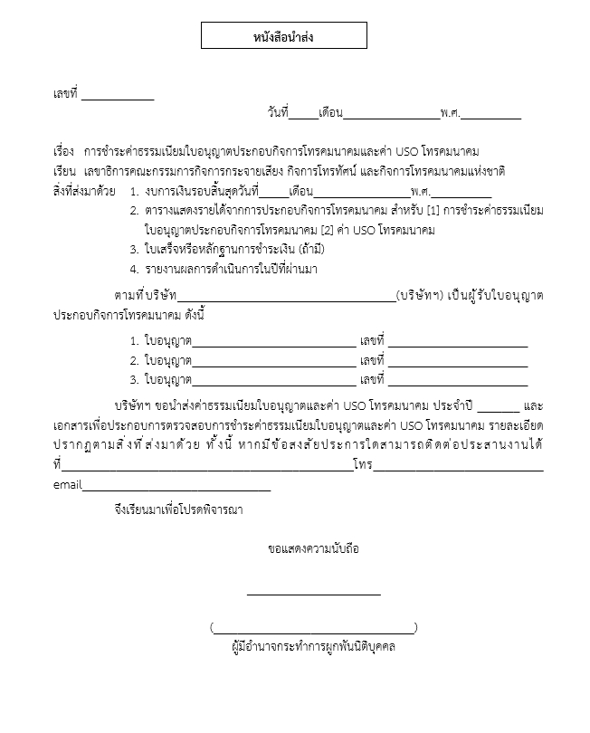
หนังสือนำส่ง

Slide 5

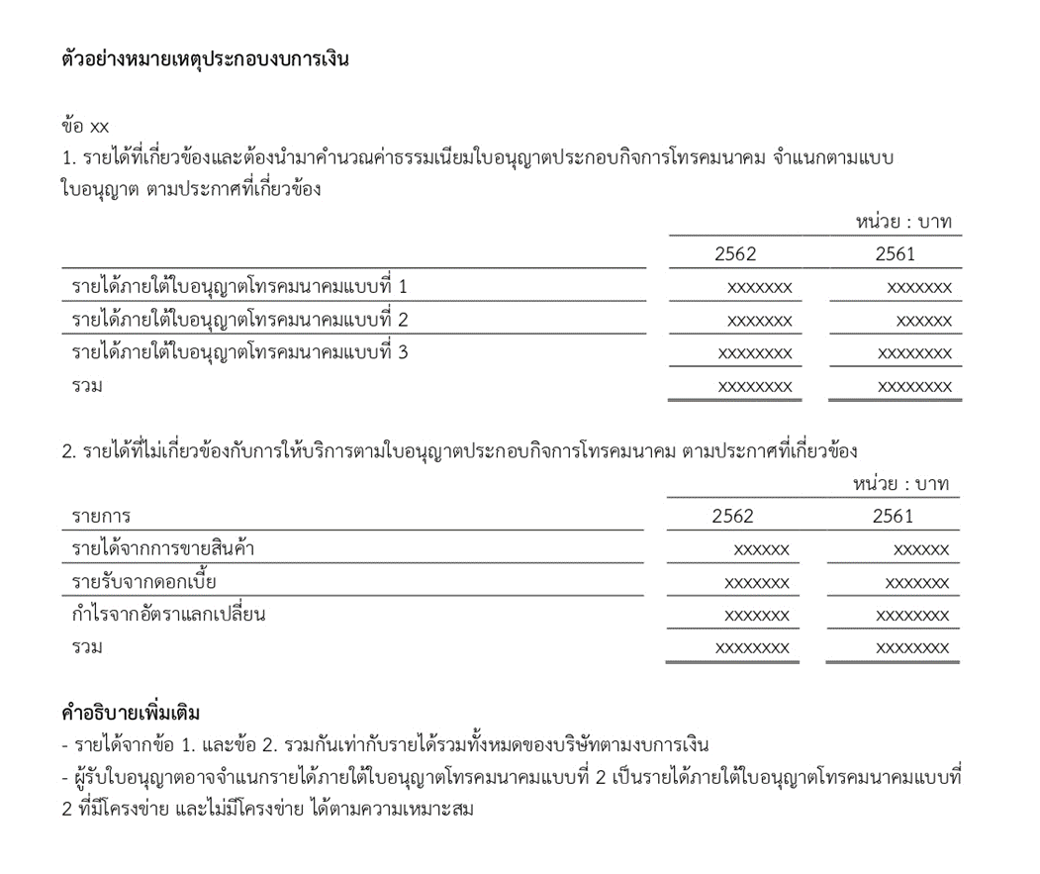
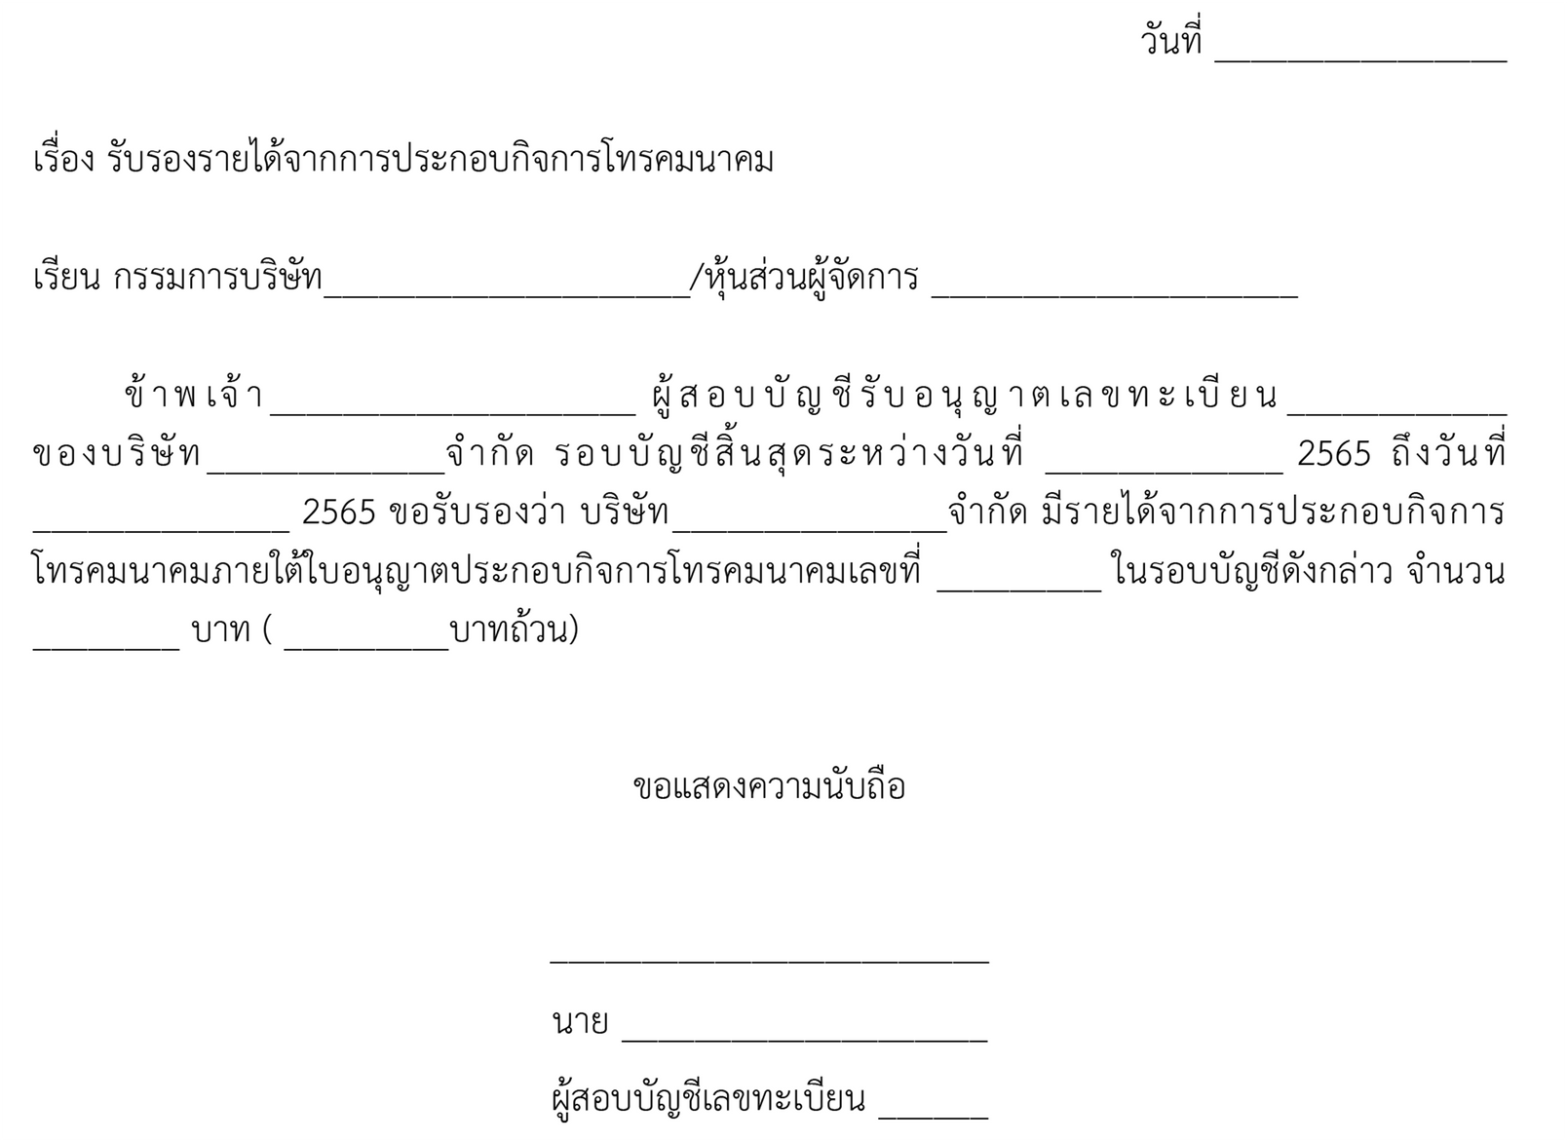
การเปิดเผยรายได้จากการประกอบกิจการโทรคมนาคม
1. หมายเหตุประกอบงบการเงิน
2. หนังสือรับรองรายได้โดยผู้สอบบัญชีรับอนุญาต
Notes:
การเปิดเผยรายได้จากการประกอบกิจการโทรคมนาคม รวมทั้งค่าใช้จ่ายลดหย่อน เป็นข้อกำหนดตามกฎหมาย ดังนั้น ผู้รับใบอนุญาตจะต้องดำเนินการอย่างเคร่งครัด โดยทำได้ 2 วิธี คือ ให้ผู้สอบบัญชีรับอนุญาตเปิดเผยรายได้จากการประกอบกิจการโทรคมนาคมไว้ในหมายเหตุประกอบงบการเงิน หรือให้ผู้สอบบัญชีรับรองรายได้จากการรประกอบกิจการโทรคมนาคม กรณีไม่มีรายได้ ก็จะต้องเปิดเผยโดยระบุว่า ในรอบปีบัญชีไม่มีรายได้จากการประกอบกิจการ

Slide 6
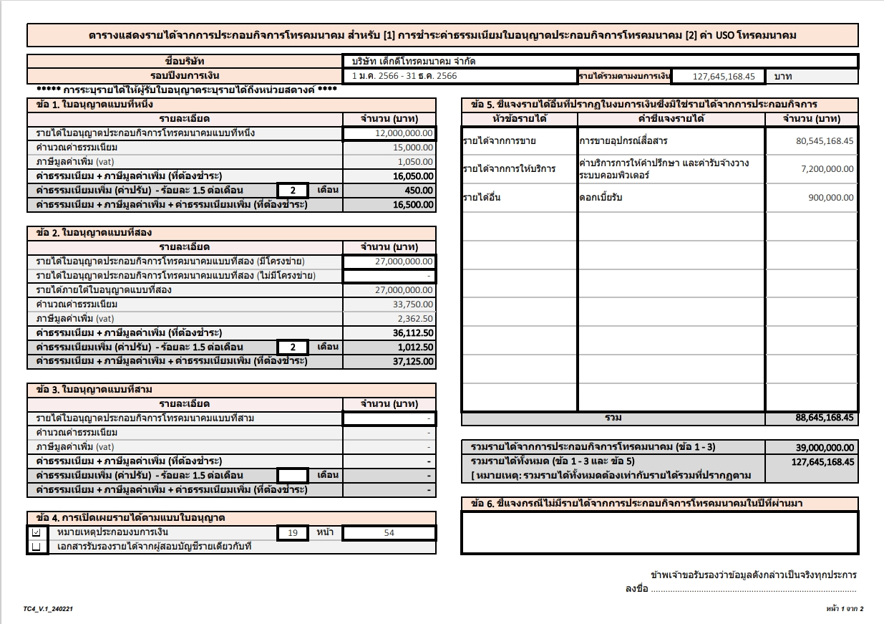
เอกสารประกอบการชำระค่าธรรมเนียมใบอนุญาตประกอบกิจการโทรคมนาคม
ตารางแสดงรายได้จากการประกอบกิจการโทรคมนาคม สำหรับการชำระค่าธรรมเนียมใบอนุญาต และ ค่า USO โทรคมนาคม
ระบุชื่อ รอบระยะเวลาบัญชี และ
รายได้รวมตามงบการเงิน
ระบุรายได้จากการประกอบกิจการ
โทรคมนาคม โดยแบ่งตามแบบใบอนุญาต
ระบุรายได้ที่ปรากฏในงบกำไรขาดทุน
ที่ไม่ใช่รายได้จากการประกอบกิจการ
โทรคมนาคม พร้อมทั้งอธิบาย
รายละเอียดรายได้แต่ละรายการ
ว่าเป็นรายได้จากอะไรบ้าง
*รายได้ที่ระบุในข้อ 1-3 รวมกับ
รายได้ที่ระบุในข้อ 5 จะต้องเท่ากับ
รายได้รวมทั้งหมดในงบกำไรขาดทุน
ระบุจำนวนเดือนที่ค้างชำระ
โดยเศษของเดือนคิดเป็น 1 เดือน
ระบุสาเหตุกรณีไม่มีรายได้จากการ
ประกอบกิจการโทรคมนาคม
ระบุวิธีการเปิดเผยรายได้จากการ
ประกอบกิจการโทรคมนาคม
ลงชื่อโดยผู้มีอำนาจลงนาม
Notes:
แบบตารางแสดงรายได้นี้มี 2 หน้า หน้า 1 เป็นหน้ารายได้ ส่วนหน้า 2 เป็นหน้าค่าใช้จ่ายที่หักลดหย่อน
หัวตาราง ระบุชื่อบริษัท ห้างหุ้นส่วนจำกัด รอบปีบัญชี รายได้รวมทั้งหมดตามงบการเงิน
ข้อ 1 – 3 ระบุรายได้จากการประกอบกิจการโทรคมนาคม ตามแบบใบอนุญาต 1 2 3 ถ้าชำระล่าช้า ให้ระบุจำนวนเดือนไปด้วย ตารางจะคำนวณอัตโนมัติว่ามีค่าปรับเท่าใด
ข้อ 4 ระบุการเปิดเผยรายได้ตามแบบใบอนุญาต – หมายเหตุประกอบงบการเงิน หรือ เอกสารรับรองรายได้จากผู้สอบบัญชี
ข้อ 5 ให้ชี้แจงรายได้อื่น ๆ ที่นอกเหนือรายได้โทรคมทั้งหมด ให้ครบถ้วน เน้นย้ำให้ชี้แจงรายละเอียดของรายได้ที่ไม่ใช่รายได้จากการประกอบกิจการโทรคมนาคมให้ครบถ้วนค่ะ โดยสมมุติมีรายได้รวมทั้งหมดในงบกำไรขาดทุน 10 ล้านบาท เป็นรายได้โทรคมนาคมแบบที่ 1 จำนวน 1 ล้านบาทและผู้รับใบอนุญาตมีใบอนุญาตแบบที่ 1 เท่านั้น ที่เหลือ 9 ล้านบาท เป็นรายได้จากอะไรบ้างให้ชี้แจงให้ครบถ้วน เช่น รายได้จากการขาย รายได้จากการให้บริการอื่นๆ เช่น รายได้จากค่าบริการติดตั้ง รายได้จากค่าบริการซ่อมบำรุง และรายได้อื่นๆ เช่น รายได้จากดอกเบี้ยรับ กำไรจากอัตราแลกเปลี่ยน เป็นต้น ขอให้อธิบายให้ชัดเจนครบถ้วน เพื่อความรวดเร็วถูกต้องในการตรวจสอบ และไม่ต้องสอบถามข้อมูลเพิ่มเติมค่ะ โดยยอดรวมใต้ตาราง จะต้องตรงกับยอดรวมหัวตาราง และรายได้ทั้งหมดจากการประกอบกิจการในงบการเงิน
ข้อ 6 หากไม่มีรายได้ ให้ระบุสาเหตุด้วยว่าเพราะอะไร เช่น ยังไม่เปิดให้บริการ หรือไม่มีลูกค้าในรอบปีที่ผ่านมา

Slide 7
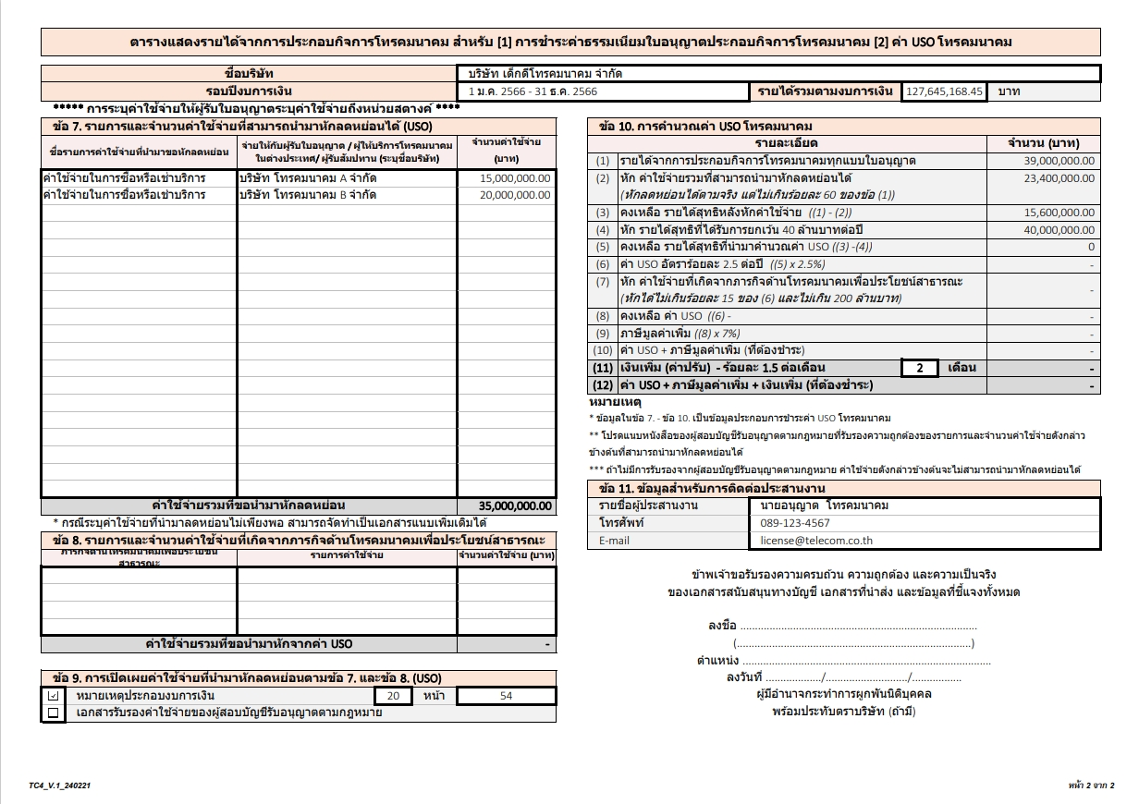
เอกสารประกอบการชำระค่าธรรมเนียมใบอนุญาตประกอบกิจการโทรคมนาคม
ตารางแสดงรายได้จากการประกอบกิจการโทรคมนาคม สำหรับการชำระค่าธรรมเนียมใบอนุญาต และ ค่า USO โทรคมนาคม
ค่าธรรมเนียม USO จะถูกคำนวณให้
โดยอัตโนมัติ
* หากชำระล่าช้าให้ใส่จำนวนเดือนที่ชำระล่าช้าด้วย
ระบุจำนวนค่าใช้จ่ายที่นำมาใช้ลดหย่อนได้
ระบุข้อมูลชื่อ หมายเลขโทรศัพท์ และอีเมลของผู้ประสานงานให้ครบถ้วน
ระบุค่าใช้จ่ายที่เกิดจากภารกิจด้านโทรคมนาคมเพื่อประโยชน์สาธารณะ
ที่ได้รับอนุมัติจาก กสทช.แล้วเท่านั้น !
ลงนามโดยผู้มีอำนาจ พร้อมประทับตราบริษัท
ระบุวิธีการเปิดเผยค่าใช้จ่ายที่นำมา
หักลดหย่อน
Notes:
ข้อ 7 และข้อ 8 ระบุรายการและค่าใช้จ่ายที่สามารถนำมาหักลดหย่อนค่า USO โทรคมนาคมได้
ข้อ 9 การเปิดเผยค่าใช้จ่ายที่นำมาหักลดหย่อน โดยเปิดเผยในหมายเหตุ หรือเอกสารรับรองโดยผู้สอบบัญชี
ข้อ 10 เป็นการคำนวณค่า USO โทรคมนาคมอัตโนมัติ หากชำระล่าช้า อย่าลืมระบุจำนวนเดือนด้วยค่ะ
ข้อ 11 ระบุชื่อ หมายเลขโทรศัพท์ และอีเมล ของผู้ประสานงานเพื่อขอข้อมูลเพิ่มเติม
และจะต้องลงนาม+ประทับตราบริษัทในเอกสารทุกฉบับ

Slide 8
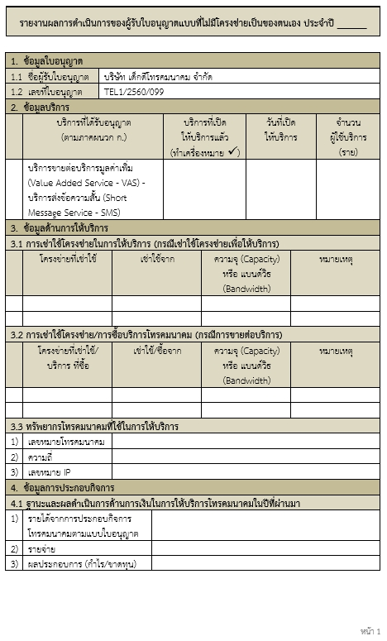
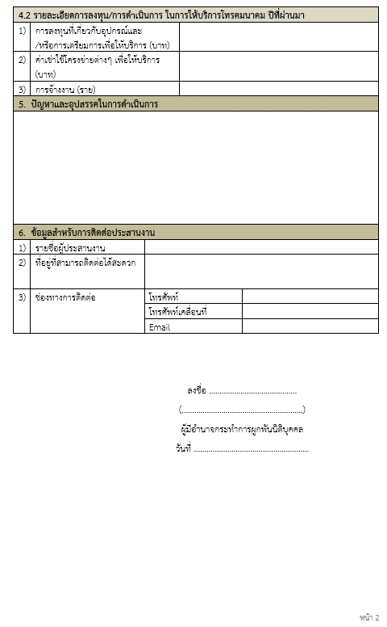

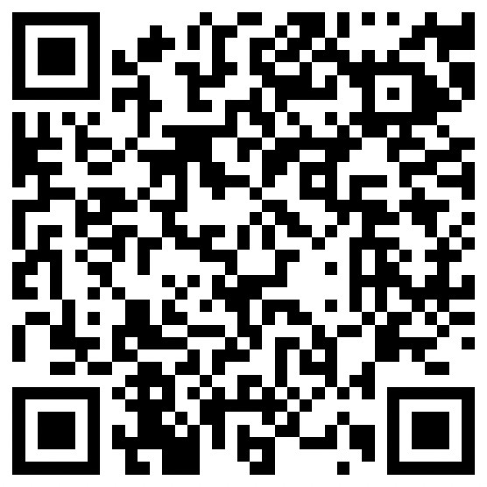
เอกสารประกอบการชำระค่าธรรมเนียมใบอนุญาตประกอบกิจการโทรคมนาคม
รายงานผลการดำเนินการในรอบปีที่ผ่านมา
รายงานผลการดำเนินการในปีที่ผ่านมา
ผู้รับใบอนุญาตดาวน์โหลดแบบฟอร์มที่ระบุข้อมูลชื่อ เลขที่ใบอนุญาต และบริการที่ได้รับ ได้ที่ https://telecom-license.nbtc.go.th
กรอกข้อมูลในแบบฟอร์มข้อ 2-6
ผู้มีอำนาจลงนาม และประทับตราบริษัท
Website
Notes:
รายงานผลการดำเนินการในปีที่ผ่านมา ประกอบด้วยแบบฟอร์ม 2 หน้า
สำนักงานฯ ได้จัดทำแบบฟอร์มที่ระบุข้อมูลเบื้องต้น ได้แก่ ชื่อ เลขที่ใบอนุญาต และบริการที่ผู้รับใบอนุญาตแต่ละรายได้รับไว้เรียบร้อยแล้ว โดยสามารถดาวน์โหลดแบบฟอร์มได้ที่ url หรือ qr code ที่แสดงไว้
ผู้รับใบอนุญาตกรอกข้อมูลในข้อ 2 – 6 ให้ครบถ้วน ในส่วนที่ผู้รับใบอนุญาตมีการใช้งาน
เมื่อกรอกข้อมูลครบถ้วนแล้ว ให้ผู้มีอำนาจลงนามพร้อมประทับตราบริษัท

Slide 9
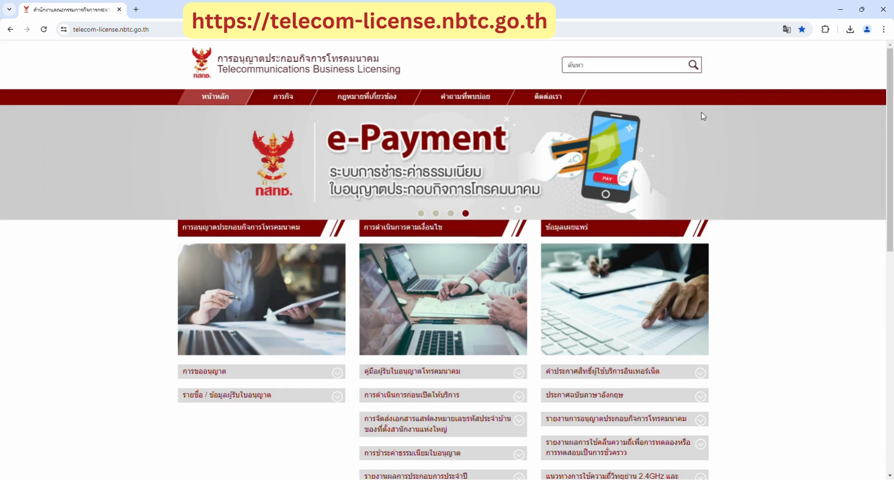
Notes:
วิธีการดาวน์โหลดแบบฟอร์มรายงานผลการดำเนินการทำได้ดังนี้
1. เข้ามาที่เว็บไซต์
2. เลือก การชำระค่าธรรมเนียมใบอนุญาต
3. กด dropdown list แล้วเลือกหัวข้อ การชำระและเอกสารประกอบการตรวจสอบการชำระค่าธรรมเนียม
4. รายงานผลการดำเนินการจะอยู่ที่ข้อ 1.5 กดเลือกข้อ 1.5.2 สำหรับผู้รับใบอนุญาตแบบไม่มีโครงข่ายเป็นของตนเอง แล้วกด คลิก
5. กดเลือก ปี 2566
6. กรอกรายชื่อผู้รับใบอนุญาตในช่องค้นหา เพื่อค้นหาแบบฟอร์มของท่านได้เลย

Slide 10
เอกสารประกอบการชำระค่าธรรมเนียมใบอนุญาตประกอบกิจการโทรคมนาคม
รายงานผลการดำเนินการในรอบปีที่ผ่านมา
1) ระบุการลงทุนเกี่ยวกับอุปกรณ์หรือการเตรียมการเพื่อให้บริการที่ได้รับอนุญาต
2) ระบุการลงทุนในการเช่าใช้โครงข่ายต่าง ๆ เพื่อให้บริการที่ได้รับอนุญาต
3) ระบุจำนวนการจ้างงานของผู้รับใบอนุญาต
ทำเครื่องหมาย ✓ หากเปิดให้บริการแล้ว พร้อมระบุวันที่เปิดและจำนวนผู้ใช้บริการ
ระบุโครงข่ายที่เช่าใช้เพื่อนำมาให้บริการที่ได้รับอนุญาต เช่าใช้จากผู้ให้บริการรายใด และจำนวนความจุที่เช่าใช้
ระบุปัญหาและอุปสรรคในการดำเนินการเพื่อให้บริการตามที่ได้รับอนุญาตในปีที่ผ่านมา
ระบุโครงข่ายหรือบริการที่เช่าใช้/ซื้อ
เช่าใช้/ซื้อโครงข่ายจากผู้ให้บริการรายใด และจำนวนความจุที่เช่าใช้/ซื้อ
1) ระบุรายชื่อผู้ประสานงาน
2) ระบุที่อยู่ที่สามารถติดต่อได้
3) ระบุช่องทางการติดต่อ
1) ระบุเลขหมายโทรคมนาคมที่ผู้รับใบอนุญาตใช้ในการให้บริการ
2) ระบุความถี่ที่ใช้ในการให้บริการ
3) ระบุเลขหมาย IP ที่ใช้ในการให้บริการ
ผู้มีอำนาจลงนาม และ ประทับตราบริษัท
1) ระบุรายได้จากการประกอบกิจการโทรคมนาคม
2) ระบุรายจ่ายจากการประกอบกิจการโทรคมนาคม
3) ระบุผลประกอบการ กำไร/ขาดทุนจากการประกอบกิจการโทรคมนาคม (รายได้ – รายจ่าย)
Notes:
เมื่อดาวน์โหลดแบบฟอร์มมาเรียบร้อยจะปรากฏข้อมูลเบื้องต้นของผู้รับใบอนุญาต ได้แก่ ชื่อ เลขที่ใบอนุญาต และบริการที่ได้รับอนุญาตไว้เรียบร้อยแล้ว
ข้อ 2. ทำเครื่องหมาย / หากเปิดให้บริการแล้ว พร้อมระบุวันที่เปิดและจำนวนผู้ใช้บริการ
ข้อ 3. ข้อมูลด้านการให้บริการ ให้เลือกกรอกในส่วนที่ผู้รับใบอนุญาตมีการเช่า /ซื้อ/ ใช้งานเพื่อนำมาให้บริการตามที่ได้รับใบอนุญาตเท่านั้น
3.1 การเช่าใช้โครงข่ายในการให้บริการ กรณีที่มีการเช่าใช้โครงข่ายเพื่อให้บริการ ให้ระบุโครงข่ายที่เช่าใช้ เช่าใช้จากผู้ให้บริการรายใด และจำนวนความจุที่เช่าใช้
3.2 การเช่าใช้โครงข่าย/การซื้อบริการโทรคมนาคม กรณีที่ผู้รับใบอนุญาตให้บริการขายต่อบริการโทรคมนาคม ให้ระบุโครงข่ายหรือบริการที่เช่าใช้/ซื้อ เช่าใช้/ซื้อจากผู้ให้บริการรายใด และจำนวนความจุที่เช่าใช้/ซื้อ
3.3 ทรัพยากรโทรคมนาคมที่ใช้ในการให้บริการ
1) ระบุเลขหมายโทรคมนาคมที่ผู้รับใบอนุญาตใช้ในการให้บริการ
2) ระบุความถี่ที่ใช้ในการให้บริการ
3) ระบุหมายเลข IP ที่ใช้ในการให้บริการ
ข้อ 4 ข้อมูลการประกอบกิจการ
4.1 ฐานะและผลดำเนินการด้านการเงินในการให้บริการโทรคมนาคมในปีที่ผ่านมา
ระบุรายได้จากการประกอบกิจการโทรคมนาคมตามแบบใบอนุญาต
ระบุรายจ่ายจากการประกอบกิจการโทรคมนาคมตามแบบใบอนุญาต
ระบุผลประกอบการ กำไร/ขาดทุน จากการประกอบกิจการโทรคมนาคม โดยนำรายได้ข้อ 1) หักรายจ่ายข้อ 2)
4.2 รายละเอียดการลงทุน/การดำเนินการ ในการให้บริการโทรคมนาคมปีที่ผ่านมา (ถ้ามี)
ระบุการลงทุนเกี่ยวกับอุปกรณ์หรือการเตรียมการเพื่อให้บริการที่ได้รับอนุญาต ว่ามีการลงทุนเป็นจำนวนเงินเท่าไหร่
ระบุการลงทุนในการเช้าใช้โครงข่ายต่างๆเพื่อให้บริการที่ได้รับอนุญาต ว่ามีการลงทุนเป็นจำนวนเงินเท่าไหร่
ระบุจำนวนการจ้างงาน ว่ามีการจ้างงานเพื่อดำเนินการเกี่ยวกับการให้บริการโทรคมนาคมจำนวนกี่คน
ข้อ 5 ระบุปัญหาและอุปสรรคในการดำเนินการ ถ้ามี
ข้อ 6 ข้อมูลสำหรับการติดต่อประสานงาน ได้แก่ ชื่อผู้ประสานงาน ที่อยู่ที่สามารถติดต่อได้ ช่องทางการติดต่อ ได้แก่ หมายเลขโทรศัพท์ และอีเมล
เมื่อกรอกข้อมูลครบถ้วนให้ผู้มีอำนาจลงนาม และประทับตราบริษัท จัดส่งเข้ามาพร้อมเอกสารประกอบการชำระค่าธรรมเนียมอื่นๆ

Slide 11

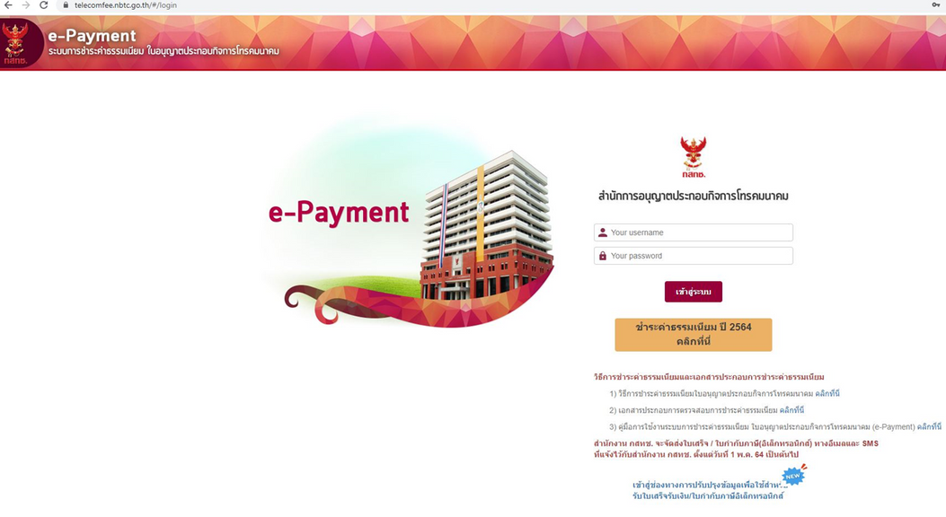

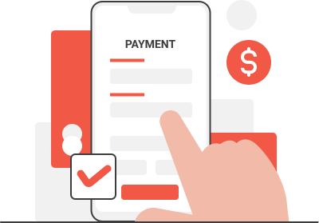
การชำระค่าธรรมเนียมผ่านระบบ e-Payment
ผู้รับใบอนุญาตสามารถเข้าไปกรอก รายได้โทรคมนาคม
เพื่อออกใบ Bill Payment ได้ที่
https://telecomfee.nbtc.go.th
Notes:
เมื่อเตรียมเอกสารครบถ้วนแล้วให้เข้าไปกรอกข้อมูลในระบบ e-Payment เพื่อดำเนินการชำระเงิน (การยื่นชำระเงินเป็นเรื่องหนึ่ง และการยื่นเอกสารเป็นเรื่องหนึ่ง)
ให้เข้าไปที่ลิงก์ https://telecomfee.nbtc.go.th

Slide 12
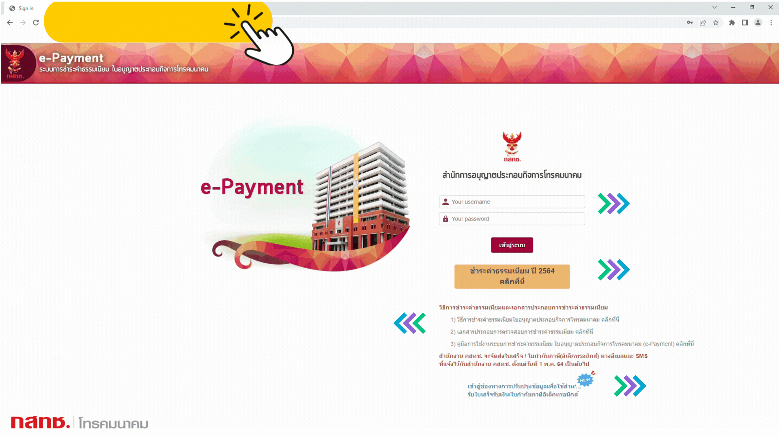
Notes:
หน้าแรกแบ่งเป็น 4 ส่วน
ส่วนที่ 1 ให้ล็อกอินโดยใช้ Username และ Password ที่สำนักงานให้ไว้ หากไม่ทราบให้อีเมลมาขอได้
ส่วนที่ 2 หากชำระในรอบปีบัญชีล่าสุด จะมีปุ่มทางลัดของปีนั้น ๆ ให้คลิกเข้าไปเพื่อเข้าไปกรอกข้อมูลเพื่อชำระค่าธรรมเนียมได้ที่ปุ่มนี้
ส่วนที่ 3 สามารถศึกษาและดาวน์โหลดเอกสารแบบฟอร์มต่าง ๆ ได้ที่นี่
ส่วนที่ 4 ก่อน log in เข้าไปยื่นชำระ ขอให้มาที่ส่วนนี้ก่อนเลย เพื่อปรับปรุงข้อมูล อีเมลและเบอร์โทร สำหรับรับใบเสร็จอิเล็กทรอนิกส์

Slide 13
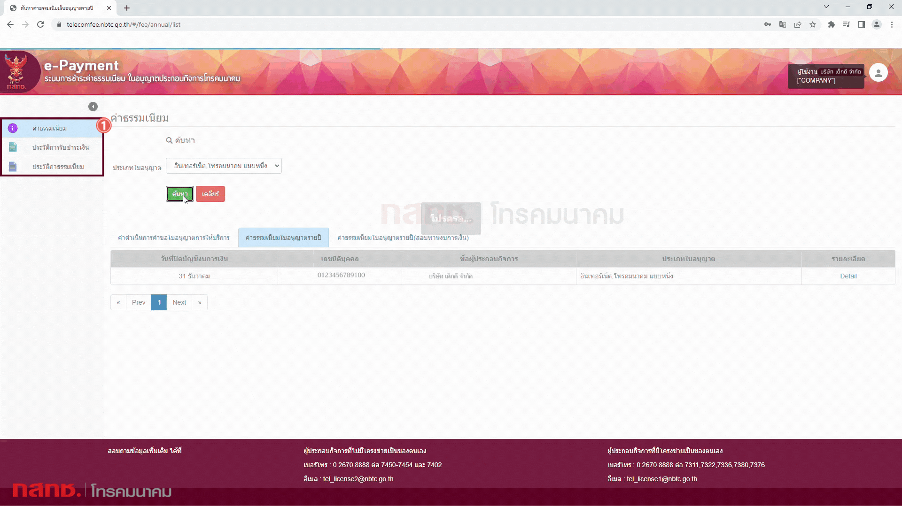
Notes:
เมื่อ log in เข้ามาแล้ว ให้ไปที่ เมนู ซ้ายมือ คลิกเลือกค่าธรรมเนียม -> เลือก tabsheet ค่าธรรมเนียมใบอนุญาตรายปี ->เลือกแบบใบอนุญาต (ชำระได้ทีละแบบใบอนุญาต) คลิกค้นหา -> เลือกรอบปีบัญชีที่ถูกต้อง คลิก Detail

Slide 14
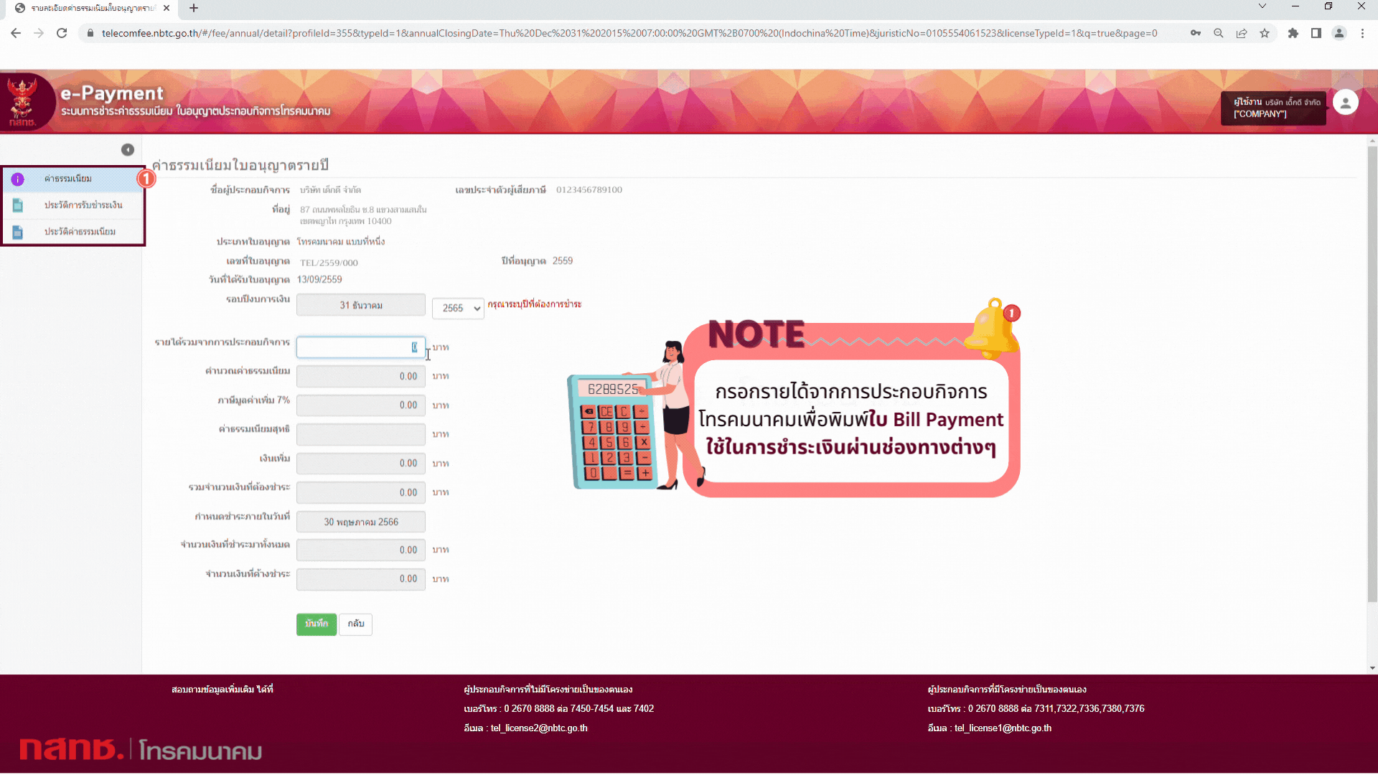
Notes:
เลือกปีที่ชำระค่าธรรมเนียม
กรอกรายได้ที่เกิดจากการประกอบกิจการโทรคมนาคม -> คลิกด้านนอกตรงพื้นที่ขาว ระบบจะคำนวณอัตโนมัติ
คลิก บันทึก เจอหน้า pop-up ให้คลิก ปิด และคลิก ปุ่ม “Bill Payment”

Slide 15
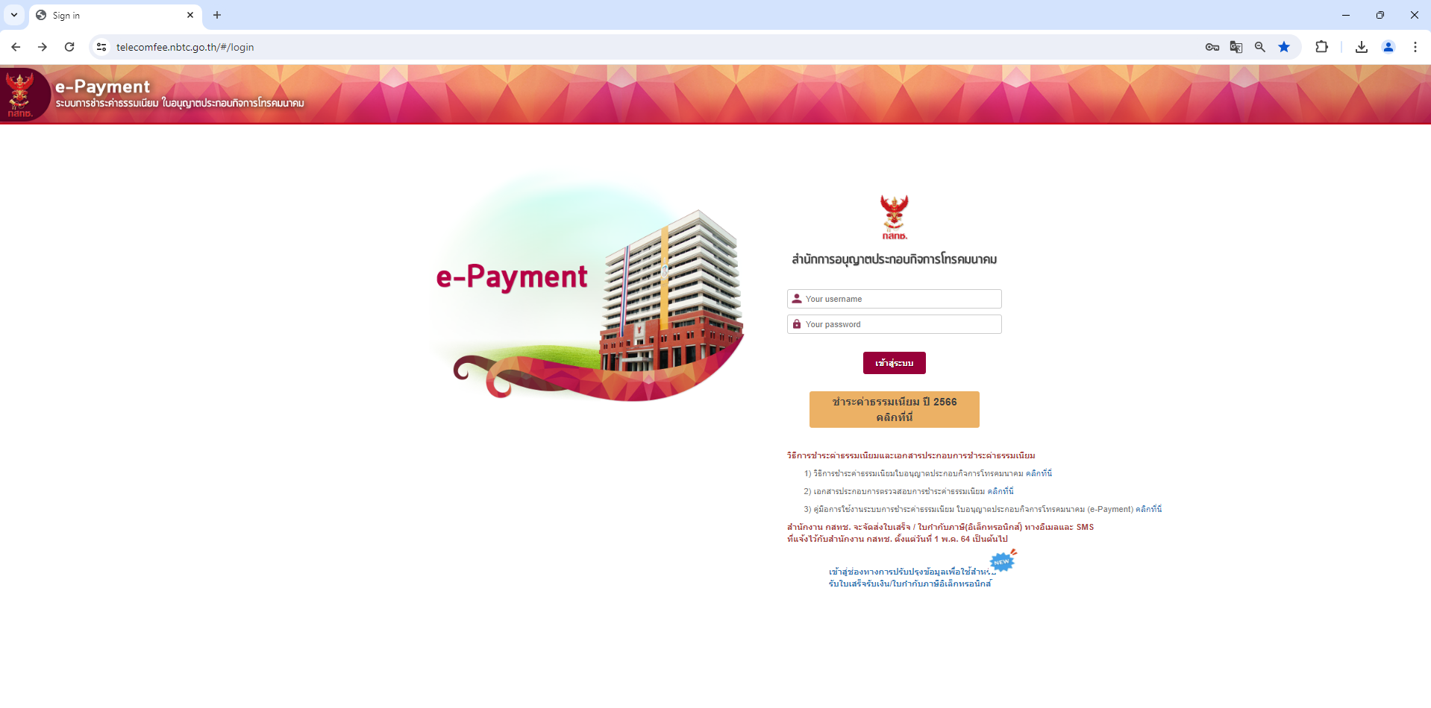
Log in วิธีที่ 2

Slide 16
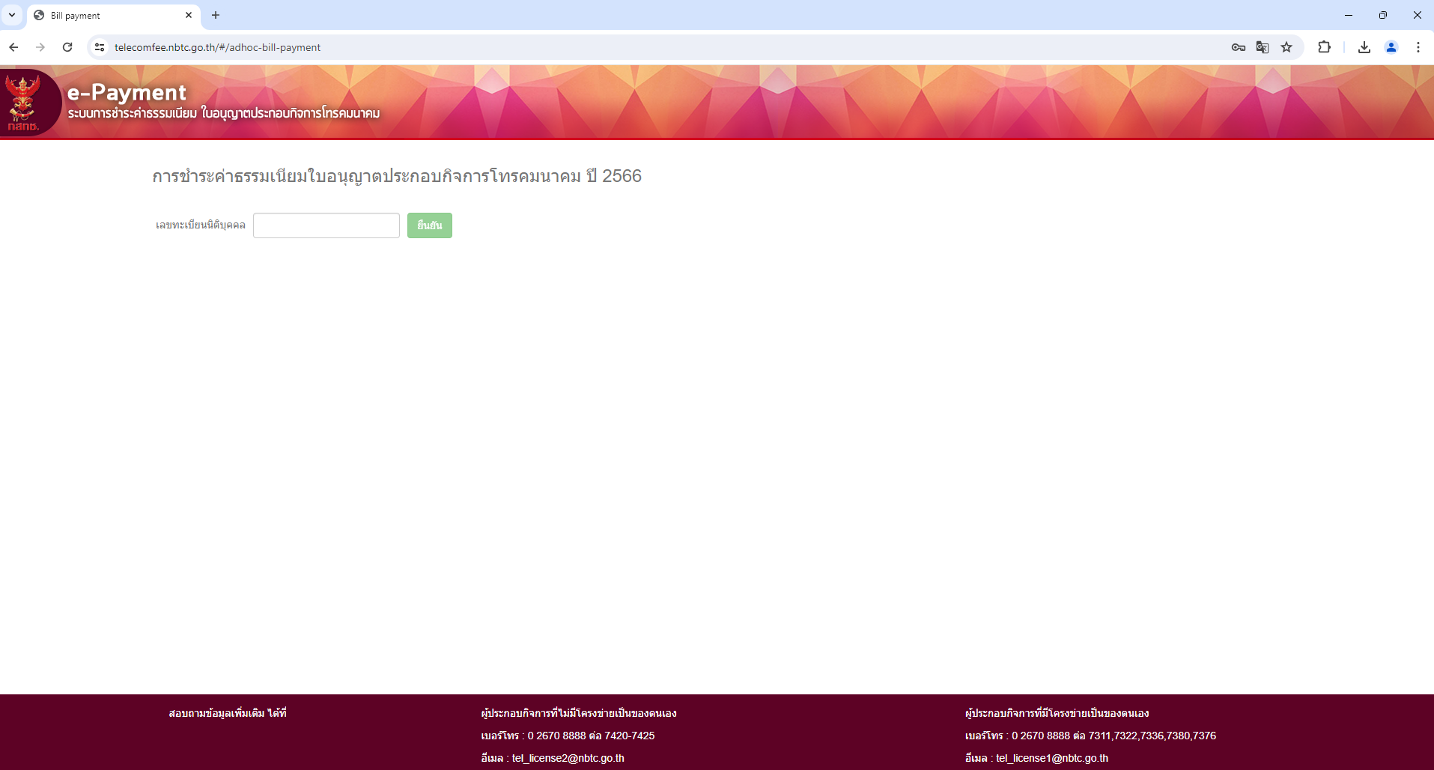

Slide 17
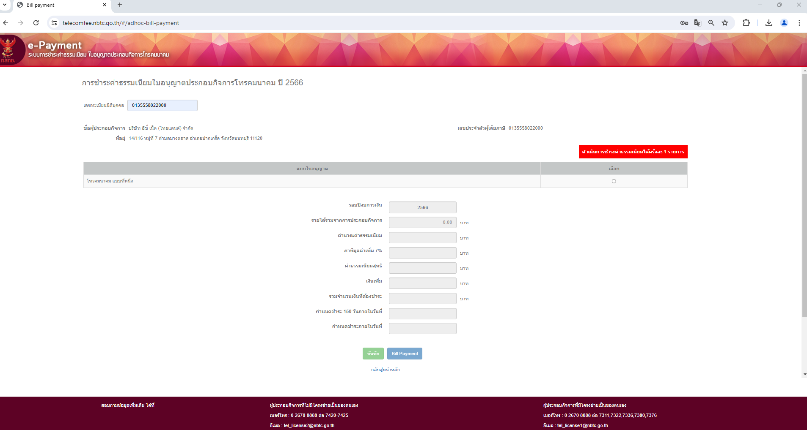

Slide 18
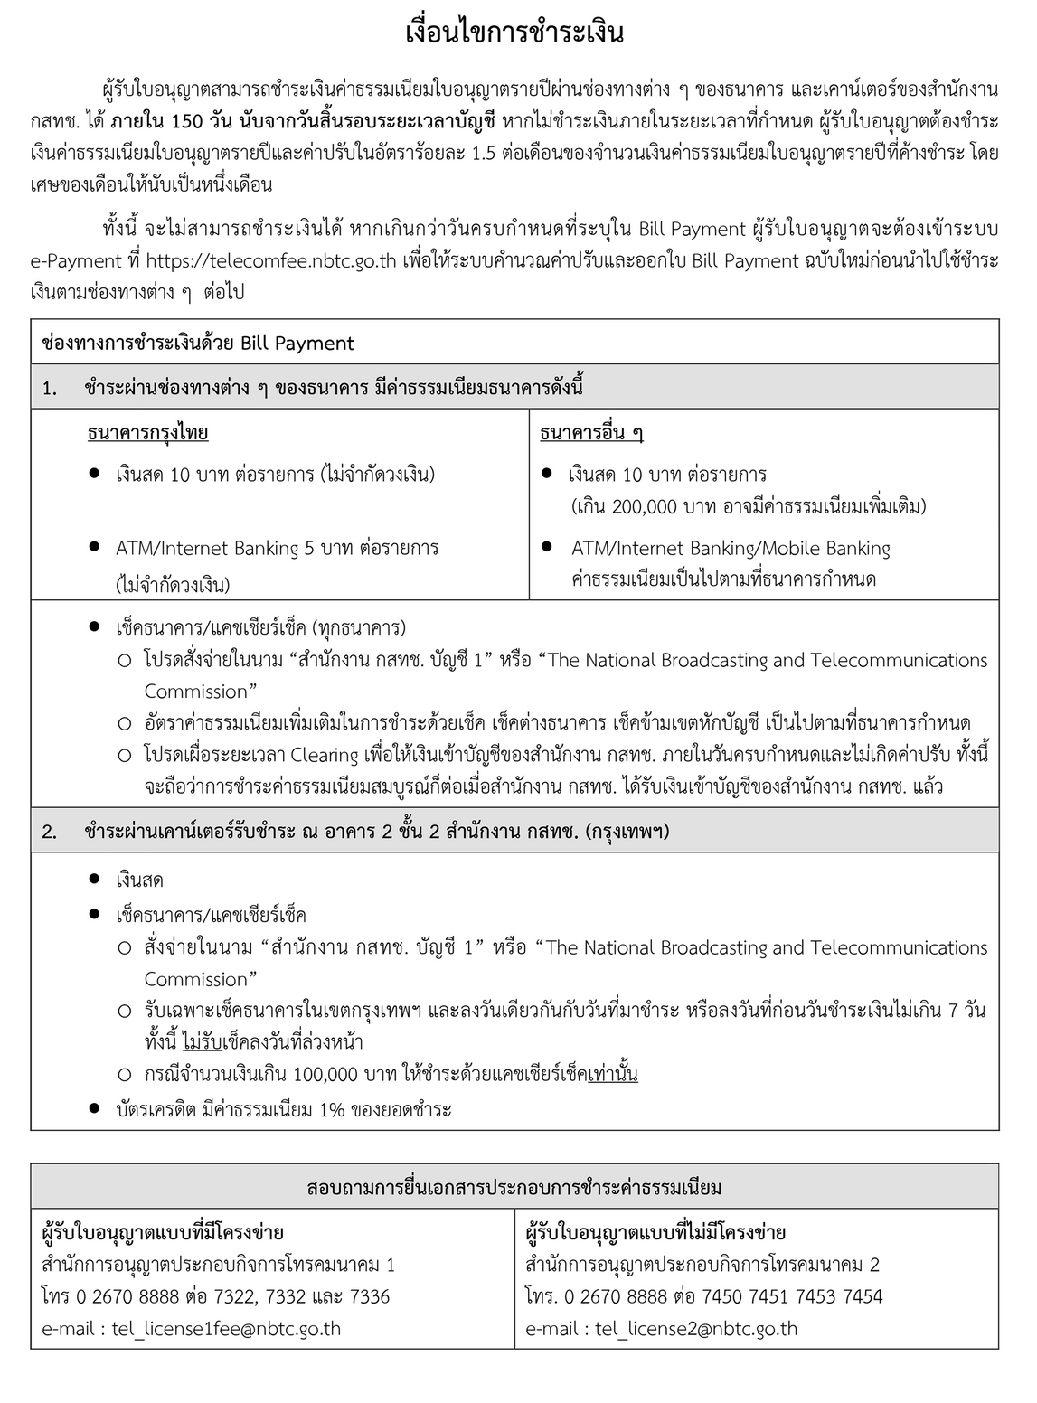




ตัวอย่างใบ Bill Payment
Bill Payment หน้า 1
ระบุรายละเอียดข้อมูลเบื้องต้นเกี่ยวกับการชำระค่าธรรมเนียม ดังนี้
1. ชำระผ่านช่องทางของธนาคาร
  เคาน์เตอร์ธนาคาร
  Mobile Banking
  Internet Banking
2. ชำระผ่านเคาน์เตอร์รับชำระ ณ อาคาร 2 ชั้น 2 สำนักงาน กสทช.
  เงินสด
  เช็คธนาคาร/แคชเชียร์เช็ค
  - สั่งจ่าย “สำนักงาน กสทช. บัญชี 1”
  - รับเฉพาะเช็คธนาคารในเขตกรุงเทพฯ และลงวันเดียวกันกับวันที่มาชำระ
  หรือลงวันที่ก่อนวันชำระเงินไม่เกิน 7 วัน ไม่รับเช็คลงวันที่ล่วงหน้า
  - กรณีจำนวนเงินเกิน 100,000 บาท ให้ชำระด้วยแคชเชียร์เช็คเท่านั้น
  บัตรเครดิต มีค่าธรรมเนียม 1% ของยอดชำระ
Notes:
ใบ Bill Payment มี 2 หน้า หน้าแรกเป็น รายละเอียดการชำระเงิน ให้นำใบไปชำระที่ธนาคาร Internet หรือ Mobile Banking
หรือชำระที่สำนักงาน กสทช. ทั้งนี้ หากเกินกว่า 100,000 บาท จะต้องชำระด้วย Cashier Check เท่านั้น

Slide 19
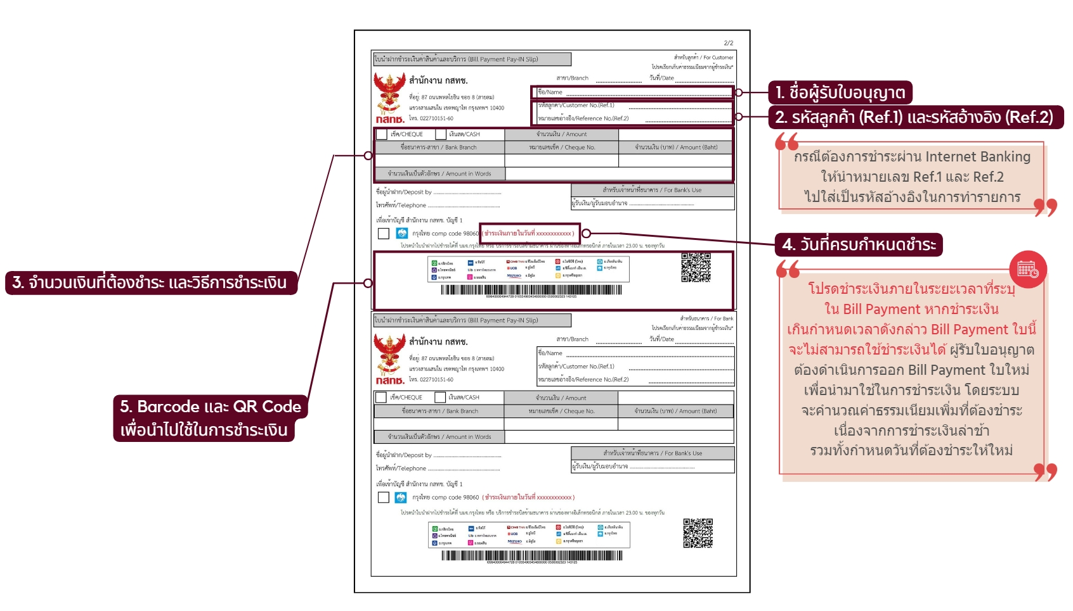
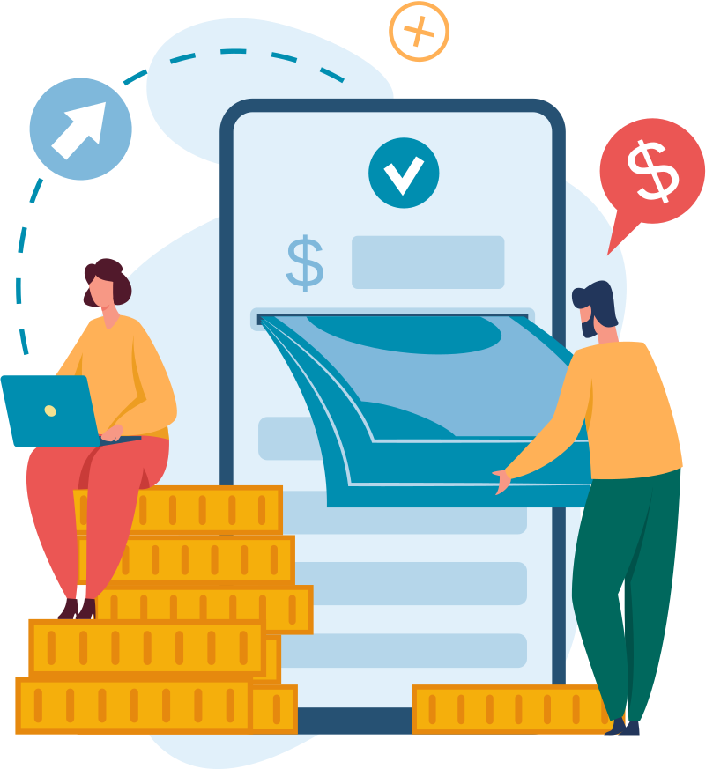
ตัวอย่างใบ Bill Payment
Bill Payment หน้า 2
ระบุข้อมูลผู้ชำระ ยอดเงินที่ต้องชำระ
รวมไปถึงรหัสอ้างอิง Barcode และ QR Code เพื่อนำไปใช้ในการชำระเงิน
Notes:
ใบ Bill Payment หน้า 2 จะเป็นรายละเอียดเกี่ยวกับจำนวนเงิน รหัสอ้างอิงต่างๆ
ทั้งนี้ จะต้องชำระเงินภายในที่ครบกำหนดชำระในใบ Bill Payment ไม่เช่นนั้นหากพ้นวันดังกล่าว จะนำไปชำระไม่ได้ ให้เข้าระบบมาเพื่อบันทึกข้อมูลและพิมพ์ใบ Bill Payment ใบใหม่

Slide 20
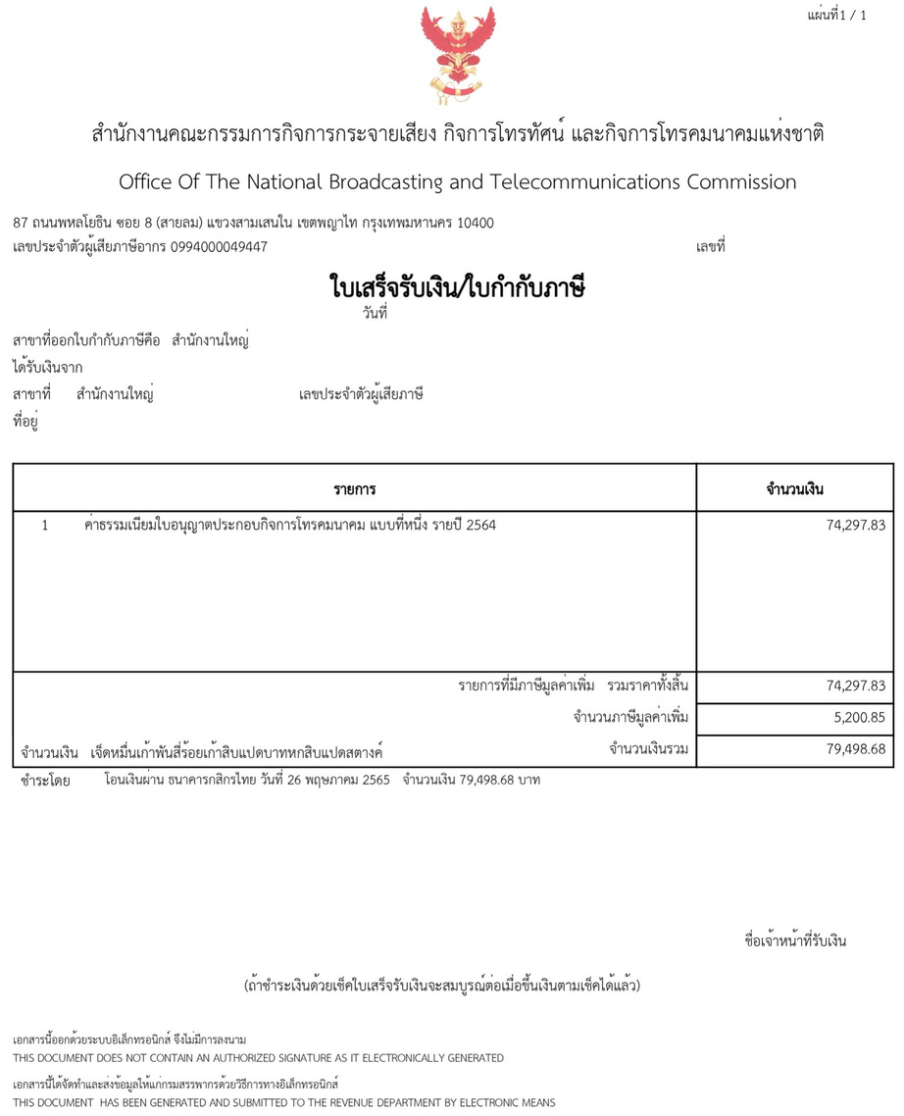


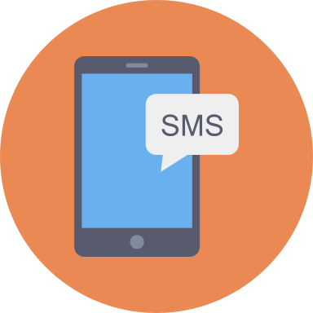
ใบเสร็จรับเงิน
สำนักงาน กสทช. จะจัดส่งใบเสร็จรับเงิน/ใบกำกับภาษี ในรูปแบบอิเล็กทรอนิกส์
ผ่านทางอีเมล และ SMS ที่ผู้รับใบอนุญาตแจ้งไว้
ทั้งนี้ ขอให้ท่านปรับปรุงข้อมูลช่องทางการรับใบเสร็จรับเงิน/ใบกำกับภาษี
ให้เป็นปัจจุบันอยู่เสมอ เพื่อความรวดเร็วถูกต้องในการรับใบเสร็จรับเงิน/ใบกำกับภาษี
ระยะเวลาได้รับใบเสร็จรับเงิน/ใบกำกับภาษี จะได้รับ ภายใน 3 วันทำการ
(กรณีชำระผ่าน Bill Payment)
Notes:
เมื่อดำเนินการชำระค่าธรรมเนียมแล้ว และสำนักงาน กสทช. ตรวจสอบแล้ว ระบบจะส่งใบเสร็จรับเงินไปยังอีเมลที่แจ้งไว้ภายใน 3 วันทำการ หากยังไม่ได้รับ ให้ติดต่อกลับมายังสำนักงาน กสทช.

Slide 21

วิธีการยื่นเอกสารการชำระค่าธรรมเนียมใบอนุญาตประกอบกิจการโทรคมนาคม
จัดส่งทางไปรษณีย์อิเล็กทรอนิกส์ (e-mail)
ใบอนุญาตแบบที่ 1 และใบอนุญาตแบบที่ 2 ที่ไม่มีโครงข่ายเป็นของตนเอง
จัดส่งเอกสารมาที่ e-mail: tel_license2fee@nbtc.go.th
ใบอนุญาตแบบที่ 2 ที่มีโครงข่ายเป็นของตนเอง และใบอนุญาตแบบที่ 3
จัดส่งเอกสารมาที่ e-mail: tel_license1fee@nbtc.go.th
เมื่อส่งเอกสารเรียบร้อยจะได้รับใบตอบรับเอกสารทางอีเมล
ตรวจสอบสถานะการรับเอกสารได้ที่หมายเลข 08 9040 5063

Slide 22











กระบวนการตรวจสอบและอนุมัติ
01
02
03
04
05
ผู้รับใบอนุญาตชำระค่าธรรมเนียมใบอนุญาตและ
ส่งเอกสารประกอบการ
ชำระค่าธรรมเนียม
สำนักงาน กสทช. ตรวจสอบการชำระค่าธรรมเนียม
สำนักงาน กสทช.
ขอข้อมูลและเอกสารเพิ่มเติม ในกรณีที่ข้อมูลไม่ครบถ้วน
ขอให้ระบุข้อมูลผู้ประสานงานให้ชัดเจนเพื่อความสะดวกรวดเร็วในการตรววจสอบ
เมื่อข้อมูลครบถ้วน
สำนักงาน กสทช. จะเสนอผลการตรวจสอบต่อ
เลขาธิการ กสทช.
เพื่อเห็นชอบ
ภายใน 90 วัน
หลังจากเอกสารครบถ้วน
แจ้งผลการตรวจสอบ
การชำระค่าธรรมเนียม
แก่ผู้รับใบอนุญาต
กรณีชำระเกินหรือชำระขาด ขอให้แจ้งขอรับเงินคืนหรือชำระเพิ่มภายใน 15 วัน
การดำเนินการกรณีไม่ยื่นชำระค่าธรรมเนียม/ไม่นำส่งเอกสาร
สิ้นสุดการอนุญาต
ฟ้องคดีตามกฎหมาย
Notes:
หลังจากได้รับเอกสารแล้วสำนักงาน จะตรวจสอบเบื้องต้น หากไม่ครบถ้วนสำนักงาน กสทช. จะขอข้อมูลเพิ่มเติม ดังนั้น ขอให้ท่านระบุชื่อ อีเมล และหมายเลขโทรศัพท์ของเจ้าหน้าที่ที่จะให้ติดต่อให้ครบถ้วน และขอความร่วมมือในการชี้แจงข้อมูล หากข้อมูลไม่ครบถ้วนและไม่สามารถตรวจสอบได้จะถือว่าดำเนินการไม่ครบ
หากเอกสารครบถ้วนแล้ว สำนักงาน กสทช. จะดำเนินการตรวจสอบให้แล้วเสร็จภายใน 90 วัน และมีหนังสือแจ้งผลการตรวจสอบว่า ท่านได้ชำระค่าธรรมเนียมครบถ้วนแล้วหรือไม่ ชำระขาดหรือเกิน หากชำระขาดจะต้องมาชำระเพิ่มเติมภายใน 15 วัน หากชำระเกินจะขอให้แจ้งความประสงค์ว่าจะรับเงินคืนหรือไม่ และแจ้งผลด้วยว่า ท่านได้ดำเนินการตามข้อกฎหมายครบถ้วนหรือไม่ ได้แก่ การเปิดเผยรายได้จากการประกอบกิจการโทรคมนาคมโดยผู้สอบบัญชีแล้วหรือไม่ การเปิดเผยการชำระค่าธรรมเนียมภายในกำหนดเวลาหรือไม่
ย้ำว่า กรณีไม่ชำระ สำนักงาน กสทช. จะดำเนินการ 2 ขั้นตอน 1) สิ้นสุดการอนุญาต หากสิ้นสุดการอนุญาตแล้ว แต่ผู้รับใบอนุญาตยังแอบประกอบกิจการ จะเป็นการเข้าข่ายการประกอบกิจการโดยไม่ได้รับอนุญาต ซึ่งจะถูกดำเนินการตามกฎหมาย ขั้นตอนต่อมา สำนักงาน กสทช. จะยื่นดำเนินการฟ้องศาล โดยเป็นคดีทางแพ่งต่อไป

Slide 23

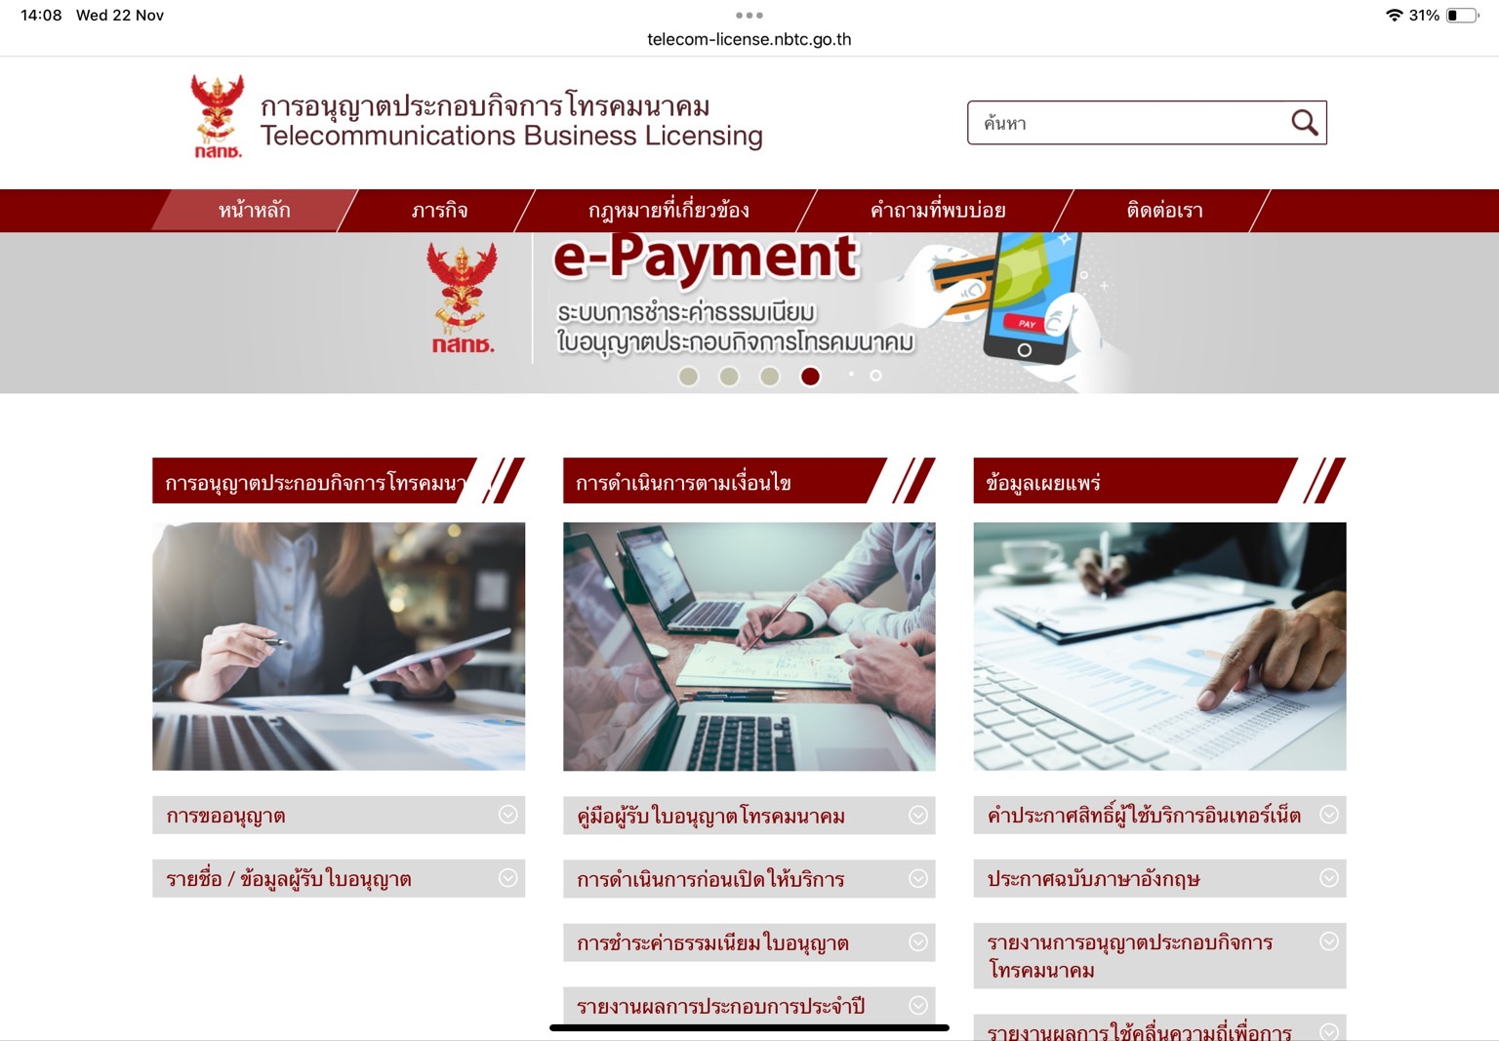
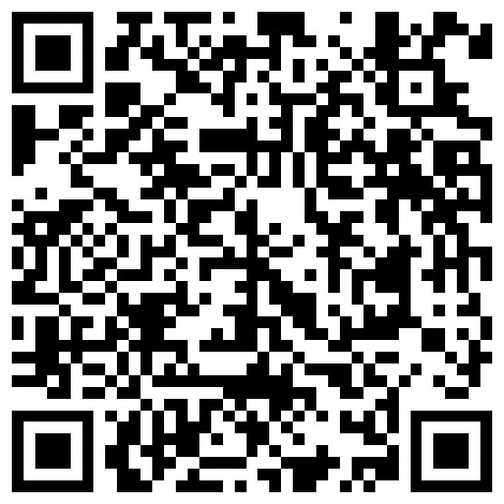
เอกสารและวิธีการชำระค่าธรรมเนียม
ศึกษาข้อมูลเอกสารและวิธีการชำระค่าธรรมเนียม
โดยละเอียดได้ที่
https://youtu.be/jRI1VYci-Y8?si=F5XFK3IbZ6cHUH-9
ดาวน์โหลดเอกสารได้ที่
https://telecom-license.nbtc.go.th/
YouTube
Website
Notes:
ท่านสามารถศึกษารายละเอียดการชำระค่าธรรมเนียมได้จากวีดีโอทาง Youtube ของสำนักงาน กสทช. ที่ลิงก์ https://youtu.be/jRI1VYci-Y8?si=F5XFK3IbZ6cHUH-9
ท่านสามารถ download เอกสารได้ที่เว็บไซต์ของสำนักงาน กสทช. ที่หน้าลิงก์นี้ค่ะ https://telecom-license.nbtc.go.th/

Slide 24


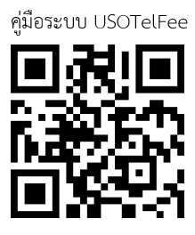
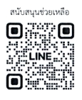
การนำส่งเงินรายได้จากการให้บริการโทรคมนาคมเพื่อนำไปใช้ในการจัดให้มีบริการโทรคมนาคมพื้นฐาน
โดยทั่วถึงและบริการเพื่อสังคม (สำหรับรอบระยะเวลาบัญชีปี 2567)
ช่องทางการติดต่อสอบถาม
สำนักบริการโทรคมนาคมโดยทั่วถึงและเพื่อสังคม
0 2670 8888 ต่อ 8118, 8111 และ 8159
usotelecom@nbtc.go.th
Notes:
เนื่องจากในปีนี้ได้มีการจัดทำระบบการชำระค่าธรรมเนียม USO ขึ้นมา ซึ่งจะต้องเข้าผ่านทาง Service Portal หากมีข้อสงสัยต้องการสอบถามข้อมูลเพิ่มเติมเรื่องการเข้าใช้งานระบบการชำระค่า USO สามารถติอต่อสอบถามข้อมูลเพิ่มเติมได้ที่ สำนักบริการโทรคมนาคมโดยทั่วถึงและเพื่อสังคม ได้ที่ข้อมูลติดต่อรายละเอียดดังนี้ พร้อมทั้งสามารถดาวน์โหลดคู่มือการใช้งานระบบ และแอดไลน์เพื่อสอบถามข้อมูลเพิ่มเติมตาม qr code ที่ปรากฏค่ะ

Slide 25
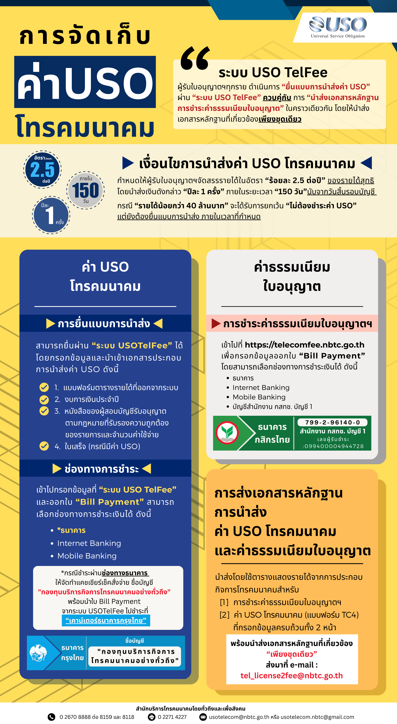

Slide 26


ส่วนติดตามและตรวจสอบค่าธรรมเนียม
ผู้รับใบอนุญาตประกอบกิจการโทรคมนาคมที่ไม่มีโครงข่ายเป็นของตนเอง
0 2670 8888 ต่อ 7450,7451,7453,7454 และ 7402
08 9040 5063
tel_license2fee@nbtc.go.th

